Slide 1
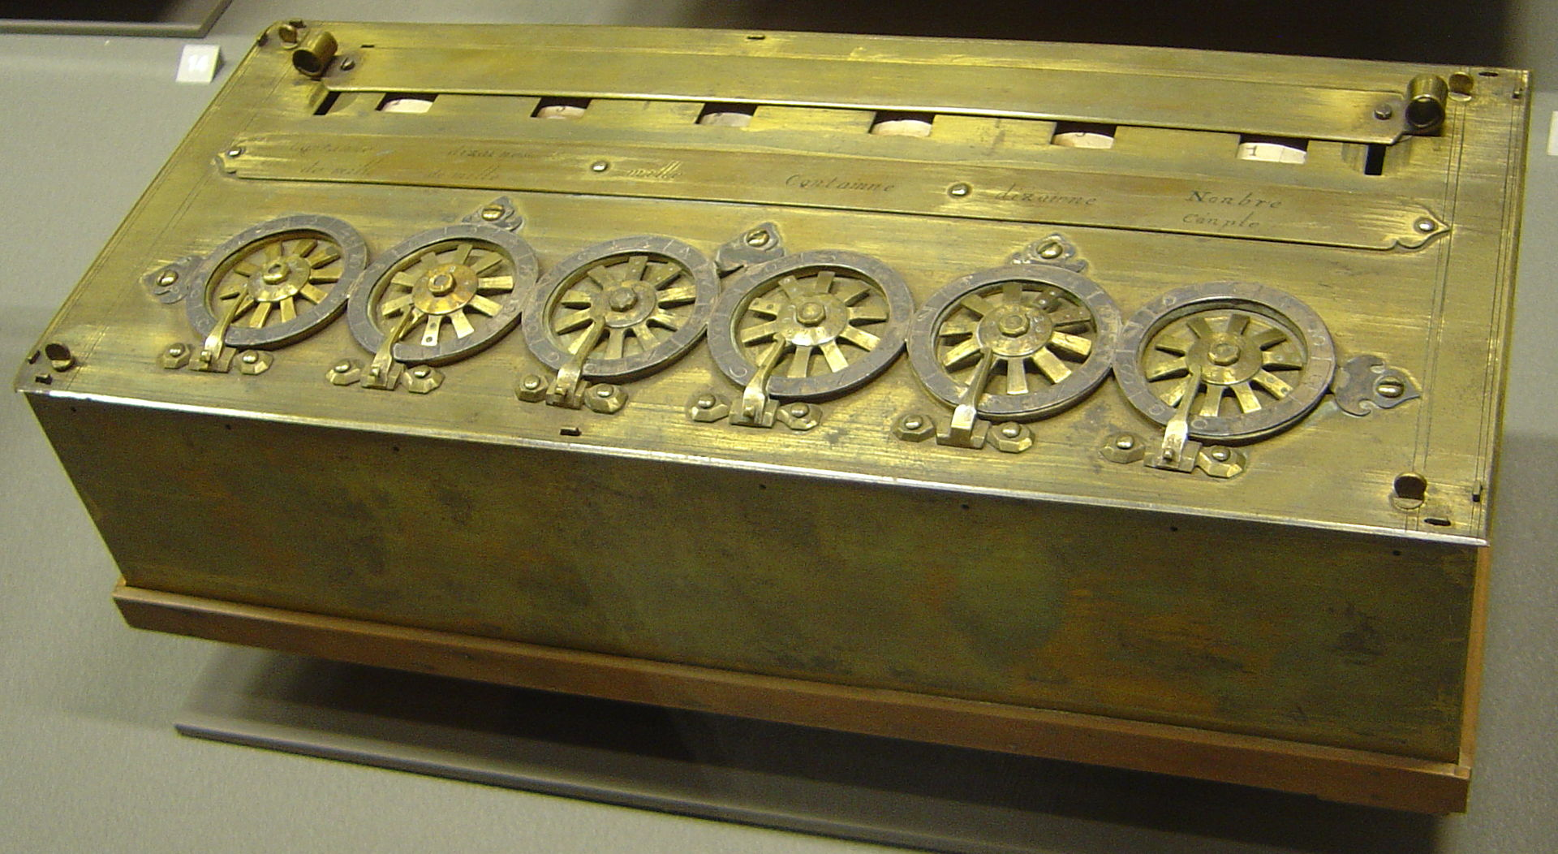
Калькулятор Паскаля
Черемных Г.В. АИ-201

Slide 2
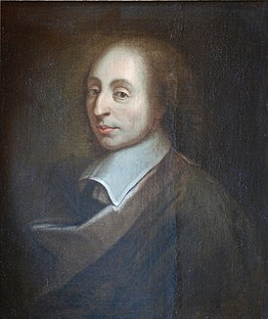
Француз Блез Паскаль создал суммирующую машину «Паскалину» в 1644 году в возрасте 21 года, наблюдая за работой своего отца, который был сборщиком налогов и часто выполнял долгие и утомительные расчёты.
Столкнувшись с традиционными способами вычислений Паскаль признал их неудобными и задумал создать вычислительное устройство , которое могло бы помочь упростить расчеты

Slide 3
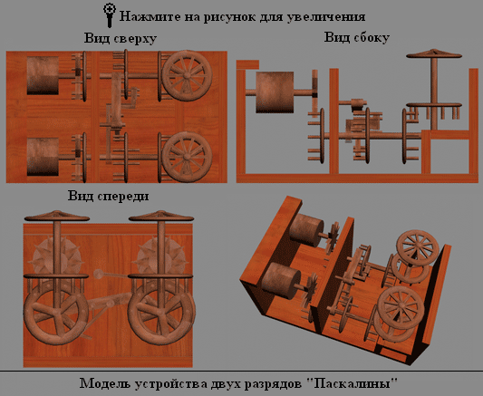
Как устроена «Паскалина»

Slide 4
Складываемые числа вводились в машину при помощи поворотов наборных колёсиков, на каждое из которых были нанесены деления от 0 до 9, т.к. одно колёсико соответствовало одному десятичному разряду числа.
Тем самым, чтобы ввести число, колесики прокручивались до соответствующей цифры . При совершении полного оборота, избыток над цифрой 9 колёсико переносило на соседний разряд, сдвигая рядом расположенное колесо на 1 позицию.

Slide 5
Основным назначением устройства было сложение. Для сложения нужно было проделать ряд несложных операций:
1. Сбросить предыдущий результат, вращая наборные колесики, начиная с младшего разряда до тех пор, пока в каждом из окошек не появятся нули.
2. С помощью этих же колесиков вводится первое слагаемое, начиная с младшего разряда.
3. Затем колесики вращаются дальше, чтобы выставить значение следующего слагаемого, после чего в окошках устройства отображается полученный результат.
Вычитание производилось немного сложнее, так как перенос разрядов переполнения происходил только при вращении наборных колесиков по часовой стрелке. Для предотвращения вращения наборных колесиков против часовой стрелки использовался стопорный рычаг

Slide 6
Умножение в устройстве выполнилось в виде многократного сложения, для деления числа можно было использовать многократное вычитание.
При разработке счетной машины Паскаль столкнулся со множеством проблем, наиболее острым из которых было изготовление узлов и шестеренок. Рабочие плохо понимали идеи ученого, и технология приборостроения была низка. Иногда Паскалю самому приходилось брать в руки инструменты и доводить до ума те или иные детали машины, или упрощать их конфигурацию, чтобы мастера могли их изготовить.
Идеи, заложенные в основу построения «Паскалины», стали основой для развития вычислительной техники

Slide 7
На рубеже 19-го века произошел сдвиг в понимании вычислений.
Талантливые математики и другие интеллектуалы, выдвигавшие творческие и абстрактные идеи, рассматривались отдельно от тех, кто мог выполнять утомительные и повторяющиеся вычисления.
Этот сдвиг в интерпретации вычислений во многом был связан с расчетным проектом де Прони.

Slide 8
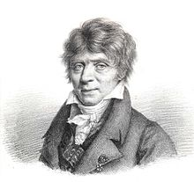
Барон Гаспар Клер Франсуа Мари Риш де Прони (22 июля 1755 - 29 июля 1839) был французским математиком и инженером , работавшим в области гидравлики .
В 1791 году де Прони приступил к задаче создания логарифмических и тригонометрических таблиц для Французского кадастра.
Таблицы были обширными, со значениями, рассчитанными с точностью до четырнадцати и двадцати девяти знаков после запятой.

Slide 9
Прони был вдохновлен « Богатством народов» Адама Смита.
Главной темой «Богатства» Смит во введении называет экономическое развитие — действующие в человеческом обществе силы и закономерности, благодаря которым растёт общий доход. Прони был вдохновлен « Богатством народов» Адама Смита.
Главной темой «Богатства» Смит во введении называет экономическое развитие — действующие в человеческом обществе силы и закономерности, благодаря которым растёт общий доход.
Де Прони разделил труд на три уровня, хвастаясь, что он «может производить логарифмы так же легко, как изготавливают булавки».

Slide 10
Первый уровень состоял из пяти или шести высокопоставленных математиков со сложными аналитическими навыками
Вторая группа младших математиков, семь или восемь человек, объединила аналитические и вычислительные навыки
Третья группа состояла из шестидесяти - девяноста человеческих компьютеров. Они обладали лишь элементарным знанием арифметики и выполняли наиболее трудоемкую и повторяющуюся часть процесса.

Slide 11
Прони видел всю эту систему как совокупность человеческих компьютеров, работающих вместе, как единое целое - машину, управляемую иерархическими принципами разделения труда
Чарльз Бэббидж , которому приписывают изобретение первого механического компьютера , подробно упомянул проект де Прони и был захвачен идеей, что работу неквалифицированных компьютеров можно полностью взять на себя машины.

